Slide 1
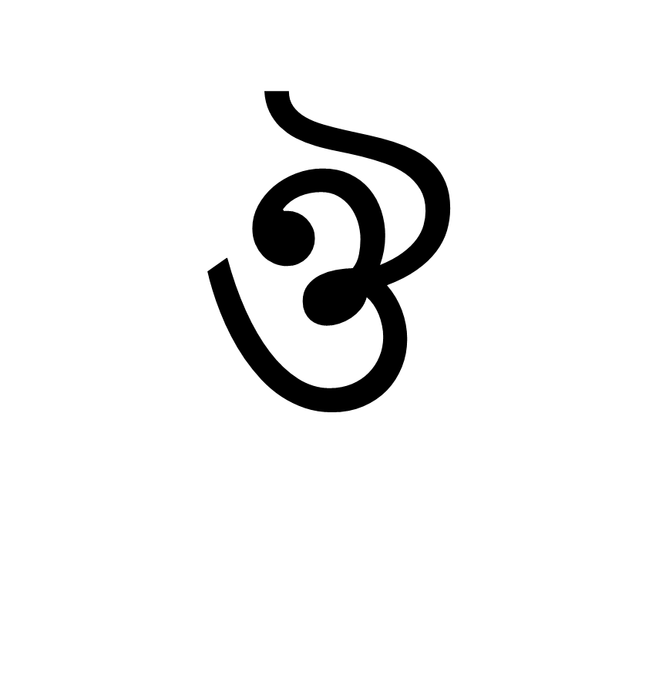

ou

Slide 2


(oushawdh)

